Slide 1


Elektrické pole
Tematická oblast | FYZIKA - Kmitání, vlnění a elektřina
Datum vytvoření | 3 . 7. 2012
Ročník | 2. ročník čtyřletého a 6. ročník osmiletého studia gymnázia
Stručný obsah | Samostatná práce k procvičení základních fyzikálních vztahů mezi veličinami popisujícími elektrické pole
Způsob využití | První strana prezentace tvoří zadání práce pro žáky. Postupným procházením dalších stránek rozebíráme řešení a kontrolujeme správnost.
Autor | Mgr. Petr Zezulka
Kód | VY_32_INOVACE_28_FZEZ02
Gymnázium a Jazyková škola s právem státní jazykové zkoušky Zlín

Slide 2
Vyřešte ve dvojicích následující úlohy:
Náboj 3,5 μC je rovnoměrně rozmístěn na povrchu kovové koule o průměru 12 cm. Určete plošnou hustotu náboje.
Jaké kapacity lze získat spojením dvou kondenzá-torů, jejichž kapacity jsou 200 pF a 300 pF?
Kolik elementárních nábojů odpovídá náboji 1 nC?
Napětí mezi dvěma rovnoběžnými deskami, jejichž vzdálenost je 3 cm, je 150 V. Jaká je intenzita tohoto pole?
Na jaký potenciál vzhledem k zemi se nabije izolovaný vodič o kapacitě 300 pF nábojem 15 μC?

Slide 3
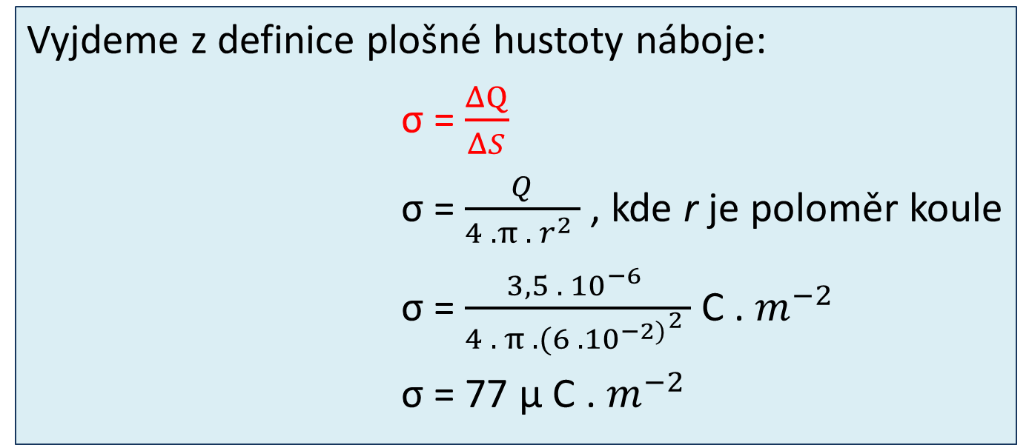
Řešení příkladu č. 1
Vyjdeme z definice plošné hustoty náboje:
σ = $\frac{ΔQ}{ΔS}$
σ = $\frac{Q}{4 . π . r^{2} }$, kde r je poloměr koule
σ = $\frac{3,5 . {10}^{−6} }{4 . π . {(6 . {10}^{−2)}}^{2} }$ C . $m^{−2}$
σ = 77 μ C . $m^{−2}$
Plošná hustota náboje je 77 μ C . $m^{−2}$.

Slide 4
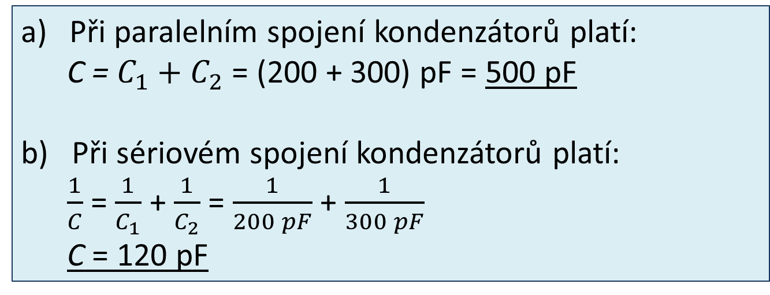
Řešení příkladu č. 2
Při paralelním spojení kondenzátorů platí:
C = $C_{1}+$ $C_{2}$ = (200 + 300) pF = 500 pF
b) Při sériovém spojení kondenzátorů platí:
$\frac{1}{C}$ = $\frac{1}{C_{1}}$ + $\frac{1}{C_{2}}$ = $\frac{1}{200 pF}$ + $\frac{1}{300 pF}$
C = 120 pF
Z uvedených kondenzátorů lze získat kapacity 500 pF a 120 pF.

Slide 5
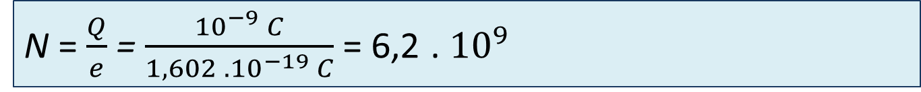
Řešení příkladu č. 3
Vyjdeme ze vztahu Q = N. e, který vyjadřuje, že každý
náboj o velikosti Q lze získat jako celočíselný násobek
elementárního elektrického náboje e.
N = $\frac{Q}{e}$= $\frac{{10}^{−9} C}{1,602 . {10}^{−19 }C}$ = 6,2 . ${10}^{9}$
Náboji 1 nC odpovídá 6,2 . ${10}^{9}$ elementárních nábojů.

Slide 6
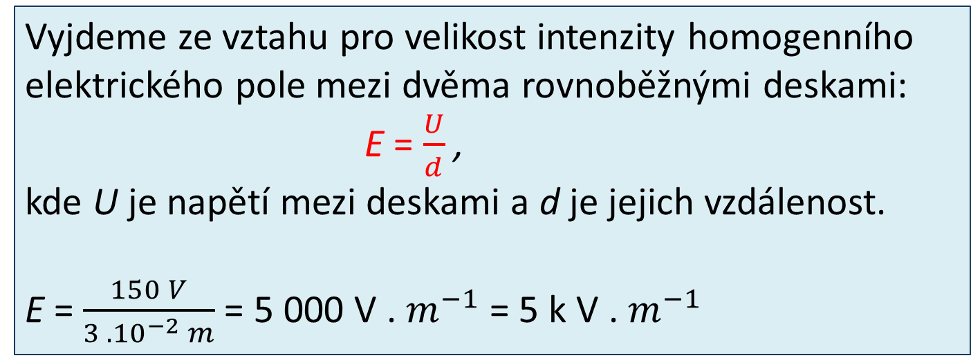
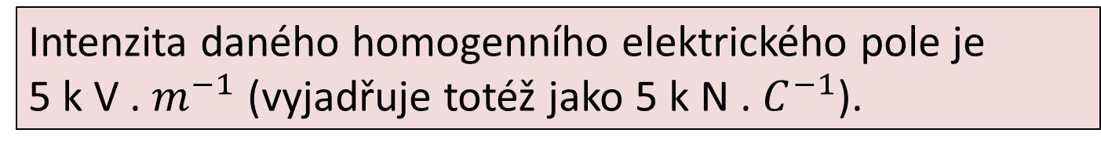
Řešení příkladu č. 4
Vyjdeme ze vztahu pro velikost intenzity homogenního
elektrického pole mezi dvěma rovnoběžnými deskami:
E = $\frac{U}{d}$ ,
kde U je napětí mezi deskami a d je jejich vzdálenost.
E = $\frac{150 V}{3 . {10}^{−2} m}$ = 5 000 V . $m^{−1}$ = 5 k V . $m^{−1}$
Intenzita daného homogenního elektrického pole je
5 k V . $m^{−1}$ (vyjadřuje totéž jako 5 k N . $C^{−1}$).

Slide 7
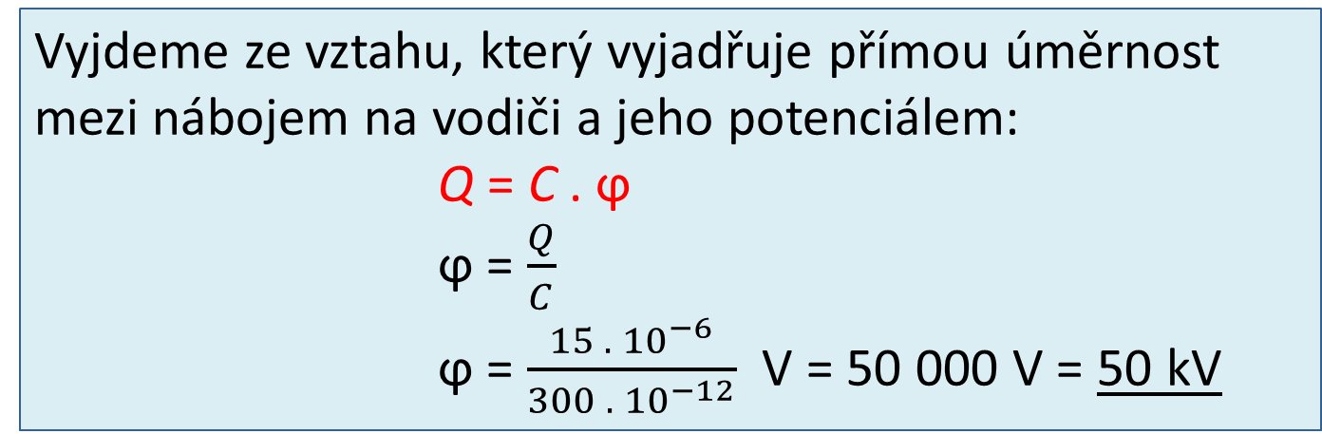
Řešení příkladu č. 5
Vyjdeme ze vztahu, který vyjadřuje přímou úměrnost mezi nábojem na vodiči a jeho potenciálem:
Q = C . ϕ
ϕ = $\frac{Q}{C}$
ϕ = $\frac{15 . { 10}^{−6}}{300 . { 10}^{−12}}$ V = 50 000 V = 50 kV
Izolovaný vodič se nabije vzhledem k zemi daným
nábojem na potenciál 50 kV.

